Slide 1
pdf
unstructured data
parse
markdown
LlamaParse
Pydantic
LLM

Slide 2
pdf
unstructured data
parse
markdown
LlamaParse
schema
Pydantic
LLM

Slide 3
pdf
unstructured data
parse
markdown
LlamaParse
schema
Pydantic
LLM
json
validate

Slide 4
text
object description
detect
bounding box
Grounding DINO Model

Slide 5
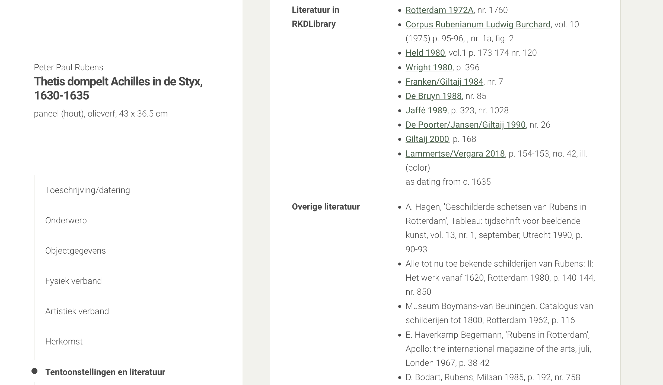

Slide 6
